Slide 1
COVID-19
ANTEA ĆUBELIĆ

Slide 2
COVID-19
1. 2.

Slide 3
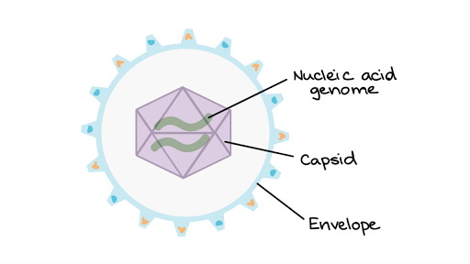
VIRUS
malena infektivna čestica na samoj granici između žive i nežive prirode
sposobnost manipulacije sinteze bjelančevina
najčešći uzročnici bolesti
19. st – otkriće
virologija
submikroskopske veličine
GRAĐA
kapsida i nasljedni material
umnožavaju se
Slika 1.1 – Opća građa virusa
Notes:
Obligatni stanični paraziti, makromolekularni genetički paraziti, adsorpcija, penetracija, replikacija, maturacija – alfa 2

Slide 4
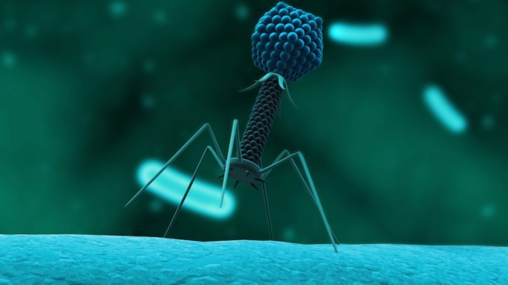
VRSTE VIRUSA
SISTEMATIKA
PREMA DOMADARU - humani, životinjski, biljni, bakterijski
GRAĐI –
a) helikalni (spiralni)
b) DNA ili RNA (nikad ne sadrži obje)
c) jednostavni i složeni (ovisno o prisutnosti kapside)
rodovi i porodice (slično živim bićima -> dobivamo na jednostavnosti)
Slika 1.2 - bakteriofag

Slide 5
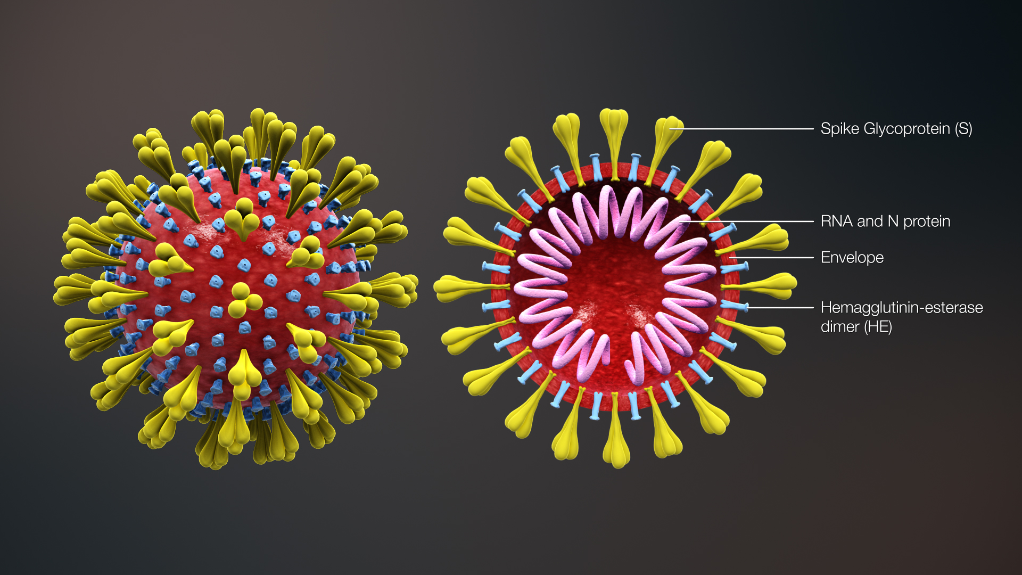
KARAKTERISTIKE
obitelj virusa – coronavirus
SARS
GLAVNI PRENOSITELJI – SISAVCI I PTICE
velik genom
1960. god otkriveni
3. katergorije
Slika 1.3 – građa corona virusa
Notes:
Od velike veterinarske vaznosti
Izoliran predak covia za vrijeme sars
Otkriveni 1960.
Myxofirus mislilo se, ali su zagljučili da su drugi, kruna
Antigeni klas
Najteže je bilo odrediti grupu Covida neki su mislili da je 4 zatim je utvrđeno da je pak druga ili ipak mješavina tri jer ima sva obilježja ugl 2

Slide 6
Slika 1.4 - sistematika
SARS - CoV - 2

Slide 7
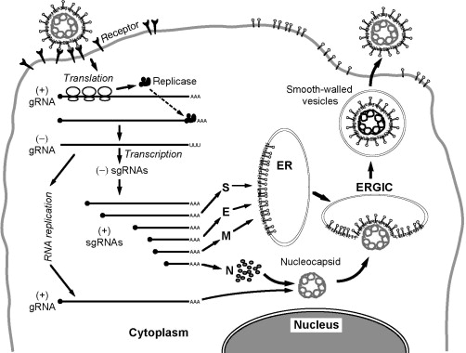
CIKLUS
CIKLUS
ciklus (lat. cyclus < grč. ϰύϰλος: krug).
slijed promjena u nekom sustavu (organizmu)
ADSORPCIJA
PENETRACIJA
REPLIKACIJA
MATURACIJA
Slika 1.5 – prikaz ciklusa
Notes:
Znači uđe i ono za sintezu … ali ima posebne proteine da (s) koji privlače ostale stanice
Često mutira u predijelima za replikacija bas zato oze se prijenjeti sa covjeka na zivotinju

Slide 8
COVID-19
- infektivna bolest uzrokovana
- Sars-CoV-2
- epidemija Wuhan, Kina tijekom 2019. godine (12. mjesec).

Slide 9
COVID-19
1. 2.

Slide 10
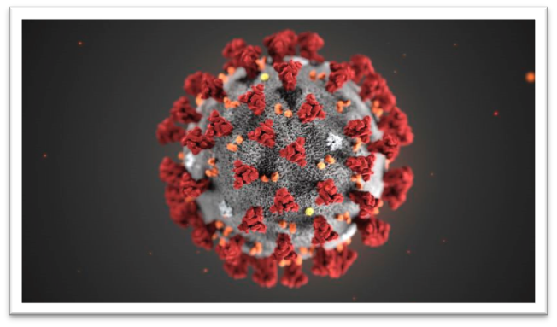
01.
02.
O COVID-19
STATISTIKA
03.
PREVENCIJA
Slika 2.1 – izgled SARS-CoV-2

Slide 11
01.
O COVID-19

Slide 12
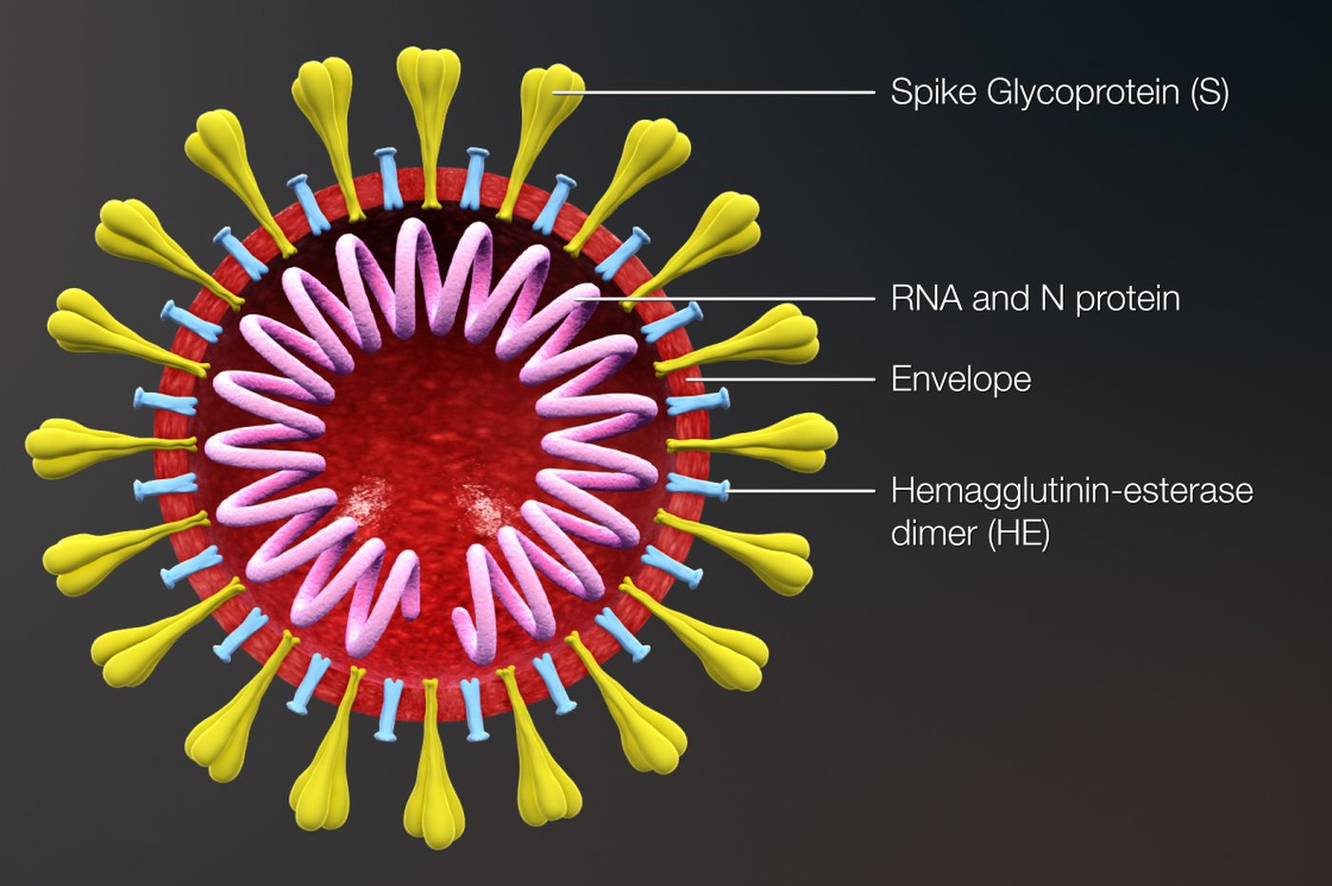
GRAĐA
GLIKOPROTEIN (S)
GENSKI MATERIJAL (RNA)
OVOJNICA

Slide 13
SIMPTOMI COVID-19
Temperatura
Iscrpljenost
Suhi kašalj
Tjelesna temperature može prijeći 37.3 stupnja celzijeva
Veliki umor se pojavljuje koji onemogućuje i inhibira normalno obavljanje zadataka
Kašalj bez sluzi, iritacija.

Slide 14
ISCRPLJENOST
VISOKA TEMPERATURA
SUHI KAŠALJ
TEŠKO DISANJE

Slide 15
DJELOVANJE NA ORGANE
djeluje na usta, nos, pluća, grlo
djeluje na jetru i bubrege → otkazivanje organa (teži slučajevi)
NAJVIŠE UGROŽEN DIŠNI SUSTAV
Slika 2.2 – ljudsko tijelo

Slide 16
LJUDI
POVRŠINE
DIREKTAN PRIJENOS ZARAZE
INDIREKTAN PRIJENOS ZARAZE

Slide 17
ASIMPTOMATSKI NOSITELJI
- mnogi ljudi zaraženi pokazuje blage simptome posebice za vrijeme prvih faza bolesti → svejedno mnogi ljudi se od njih mogu zaraziti.
Notes:
Ako imas temp ajvi se

Slide 18
1. 80% LJUDI NE TREBA LJEČNIČKU POMOĆ 2. INKUBACIJA → 1-14 DANA (cca. 5)

Slide 19
02
STATISTIKA

Slide 20
VEZA IZMEĐU GODINA I SMRTNOSTI
3.4% - PROSJEK
Slika 2.3 (tablica 1.) – veza između godina i smrtnosti

Slide 21
RH - SITUACIJA
OBOLJELI 1,814 | IZLIJEČENI 600 | MRTVI 36
17. travnja 2020.
Slika 2.4 (tablica 2.) – Trenutna situacija RH

Slide 22
SVIJET - SITUACIJA
Confirmed 2,173,432 | Recovered 554,786 | Deaths 146,291
17. travnja 2020.
Slika 2.5 (tablica 3.) – Trenutna situacija svijet

Slide 23
03
PREVENCIJA

Slide 24
MJERE OPREZA
Učestalo pranje ruku
Potrebno je držati razmak u iznosu od jednog metra od ljudi koji pokazuju simptome
Ne diraj oči, nos, usta
Kiši u maramicu ili u savijen lakat
Ako se ukažu simptomi obavijsti liječnika
Ostani doma

Slide 25
ANTIBIOTICI NE DJELUJU
04

Slide 26
KAKO KORISITI MASKU
Prije nošenja maske operi ruke.
Učvrsti masku na lice pazeći da pokriješ i nos.
Ne diraj masku prilikom nošenja u tom slučaju operi ruke.
Redovito mijenjaj masku, ukoliko se smoči baci je.
Masku skidaj straga potom operi ruke.

Slide 27
LITERATURA
https://www.microbiologyresearch.org/, preuzeto 5.4.2025.
https://www.sciencedirect.com/science/article/pii/S0065352708602869
https://science.sciencemag.org/content/310/5748/676
BIOLOGIJA-2 udžbenik; udžbenik iz biologije za drugi razred gimnazije; Irella Bogut, Irena Futivić, Marija Špoljarević, Ana Bakarić; 4. izdanje Zagreb, 2018.

